Slide 1
Görüntü İşleme Teknikleri Kullanılarak Ekmek Doku Analizi ve Arayüz Programının Geliştirilmesi

Slide 2
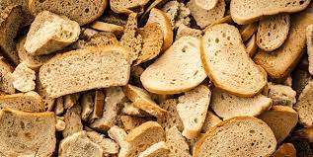
Sıcaklık, öz miktar ve kalite sebebiyle bir çok madde gibi ekmekler de bayatlamaktadır.
Bu bayatlamalar sonucunda maddelerde çeşitli değişiklikler ortaya çıkmaktadır (tat değişimi, koku değişimi gibi).
Fakat bu bayatlamaların yanında uygun miktarda katkı maddeleri ile ürünlerin raf ömrü uzar, hacmi artar, gözenek yapıları iyileşir ve dokuları daha iyi olur.

Slide 3
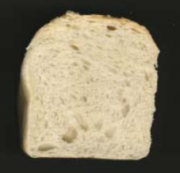
Yapısında bulunan yağlar gözenekleri çevreleyip hava geçişini engellediğinden, ekmeğin gözenekli yapı alarak hacim kazanmasını sağlar.
Bu yüzden ekmek içi doku dağılımının belirlenmesi, gerek ekmeğin bayatlama süresinin değerlendirilmesinde, gerek ekmek kalitesinin belirlenmesinde kullanılan en önemli parametrelerden biridir.

Slide 4
Gelişen görüntü işleme teknikleriyle birlikte ekmek kalite analizlerinin daha ucuz, hızlı ve güvenilir şekilde yapılabilmesi sağlanmaya çalışılmaktadır.
Hazırlanmış ekmeklerin istenen boyutlarda dilimlenerek, gelişmiş tarayıcılarla görüntülerin hassas bir şekilde alınıp, bilgisayar ortamında incelenebilecek hale getirilmesi mümkündür.
Bu sayede birçok görüntü işleme tekniklerinin kullanılmasına imkân sağlanarak ekmek kalitesine yönelik analiz yapmak daha kolay hale gelmektedir.

Slide 5
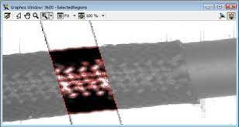
Ekmek üzerinde bazı bilim insanları tarafından gerekli deneyler ve çalışmalar yapılmıştır. Yapılan çalışmalar sonucunda; Yapılan çalışmada görüntü işleme teknikleri kullanılarak ekmek gözenekleri bölütlenmiştir.
Bu sayede ekmek doku özellikleri belirlenerek katkı maddesinin cinsine, miktarına bağlı olarak ekmek yapısında meydana gelen değişimler ve gözeneklere ait sayısal veriler elde edilerek belirlenmiştir.

Slide 6
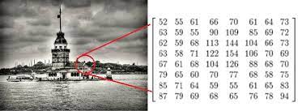
SONUÇ OLARAK;
Sonuç olarak, görüntü işlemenin hayatımızın her alanında yer aldığını ve alabileceğini anlamış olduk.

Slide 7
Dinlediğiniz için teşekkür ederim..
Fatih Kılınç
02205076006
3.Sınıf-İkinci Öğretim

